Slide 1
Znanost po 2. svetovni vojni

Slide 2
UVOD
V tej predstavitvi je predstavljen znanstveni napredek po drugi svetovni vojni, se pravi od leta 1945 pa vse do danes. V tem obdobju se je zgodilo toliko izumov brez katerih si dandanes sploh ne moremo predstavljati življenja.
Zdravila, ki številnim rešujejo življenje, računalniki, električne naprave, ki nam mnogim olajšujejo življenje, širitev letalskega in cestnega prometa, mobiteli, vse to ter še mnoge druge stvari, ki so se zgodile v tem kratkem, a izredno pestrem obdobju.

Slide 3
Najpomembnejši dosežki znanosti
Najpomembnejši dosežki znanosti po 2. sv do sedaj:
Leto Dosežek Avtor
1950 Prva presaditev ledvic R. Lawcer
1953 Odkritje zgradbe DNK F. Crick, J.
1953 Odkritje cepiva proti poliomielitisu (Otroška ohromelost) J. Salk, A. Sabin
1957 Odkritje interferona, zaviralca virusov A. Isaacs
1960 Prva uporaba umetnih ledvic
1960 Iznajdba laserja H. Miman
1967 Prva presaditev srca Ch. Barnard
1997 Znanstveniki iz Edinburgha ustvarijo (klonirajo) ovco Dolly
2000 Znanstveniki razvozlajo skrivnost genskih zapisov ZDA

Slide 4
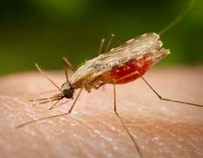
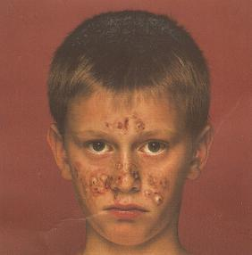
Medicina
V šestdesetih letih so v Južni Afriki prvič presadili srce. Odkritje laserja je medicina izkoristila za opravljanje preciznih posegov v telesu. Zelo se začne uporabljati rentgen in tudi obsevanje proti raku.
Zatrli so tudi nalezljive bolezni kot so črne koze in malarija.

Slide 5
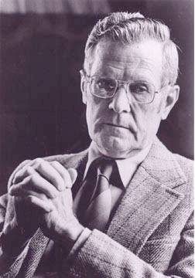
Medicina
Izreden napredek sta v tem obdobju doživeli medicinska in farmakološka znanost. Chester Barnard leta 1967 v Cape Townu presadi prvo človekovo srce in daje zagon izrednemu razvoju presajanju človekovih organov.
Zdravila ki so jih odkrili so bistveno razširila in pocenila zdravljenje mnogih bolezni, postala pa so dostopena tudi revnejšim državam.

Slide 6
Umetna oploditev
Več in več žensk in moških se dandanes sooča z neplodnostjo. Najpogostejši vzroki so stres, uv sevanje…
Umetna oploditev se je skozi čas postopoma razvijala. Prvič jo je omenjal John Hunter leta 1790. leta 1939 so z umetno oploditvijo uspešno ustvarijo zajca. Leta 1953 se je zgodila prva uspešna nosečnost z umetno oploditvijo. Čez čas so odprli tudi prve banke sperme.

Slide 7
Z napredkom medicine do daljše življenjske dobe
Cepiva, antibiotiki in organizirana medicinska oskrba so močno podaljšali življenjsko dobo.
Od leta 1950 do 1980 se je število prebivalcev povzpelo od dveh milijard in pol do štirih milijard in pol ljudi.

Slide 8
Genetika
Genetika je dosegla veliko uspehov. Tovrstnim raziskavam se ni izognil niti človek. Tako so v zadnjem času poskusili klonirati tudi človeka. Ob vsem tem so si začeli ljudje zastavljati vprašanja upravičenosti takih posegov.
Eden najbolj razburljivih dogodkov v biokemiji je bil, ko ameriški biolog James Watson in Anglež Francis Crick odkrijeta prostorsko zgradbo DNK. Model sta znanstvenika razvila na podlagi rentgenskih fotografij molekule DNK.

Slide 9
Kloniranje
Z razvojem genetike pa je kmalu prišlo do kloniranja. Kloniranje je proces, pri katerem iz originalnega organizma dobimo enako kopijo. V osnovi gre za povsem naraven postopek.
Ob vsakem uspešno ustvarjenem klonu je na stotine neuspešnih poskusov. Kar 97 odstotkov poskusov kloniranja naj bi se končalo brez uspeha.

Slide 10
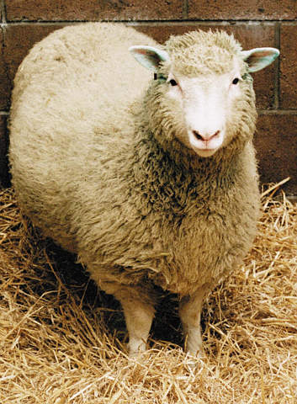
Ovca Dolly
Najbolj znana klonirana žival je prav gotovo ovca Dolly, ki se je skotila 5. julija 1996. Bila je prvi klonirani sesalec in edina izmed 277 zarodkov, ki je uspešno prestala poskus.
Čeprav so strokovnjaki domnevali, da ne more imeti mladičev, jih je skotila šest. Dolly je poginila februarja 2003 za posledicami pljučne okužbe.

Slide 11
Kloniranje človeka
Leta 2000 sta dve ločeni skupini znanstvenikov objavili, da nameravata klonirati človeka.
Decembra 2002 so svet šokirali z novico, da se je rodila prva klonirana deklica, ki so jo poimenovali Eva. Znanstveniki so skeptično sprejeli novico, saj niso imeli nobenega trdnega dokaza.

Slide 12
Kuga 20. st. → AIDS
Aids ali sindrom pridobljene imunske pomanjkljivosti je eden izmed največjih svetovnih zdravstvenih problemov. Epidemija se je začela leta 1981, do danes pa je število okuženih že preseglo 40 milijonov. Znanstveniki domnevajo, da se je virus pojavil že pred mnogimi stoletji.
V letih 1952–1979 so zdravniki pregledali več in več ljudi, ki so pred letom 1952 umrli za nepojasnjenimi boleznimi. Med njimi so že zasledili prve primere okužbe z virusom HIV.

Slide 13
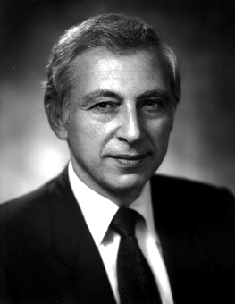
Kuga 20. st. → AIDS
Leta 1983 je ameriški znanstvenik Robert Gallo izoliral virus HIV in obenem napovedal cepivo oz. zdravilo zanj, žal pa se njegove napovedi do danes še niso uresničile.
V začetku 80-ih let je aids najprej prizadel ameriške homoseksualce. Bolezen je dobila pečat homoseksualnosti; med ljudmi se je zakoreninil predsodek. Vendar pa so kmalu spoznali, da aids svojih žrtev ne izbira. Ob spoznanju, da nihče ni varen pred okužbo, se je med ljudmi pojavila množična histerija.

Slide 14
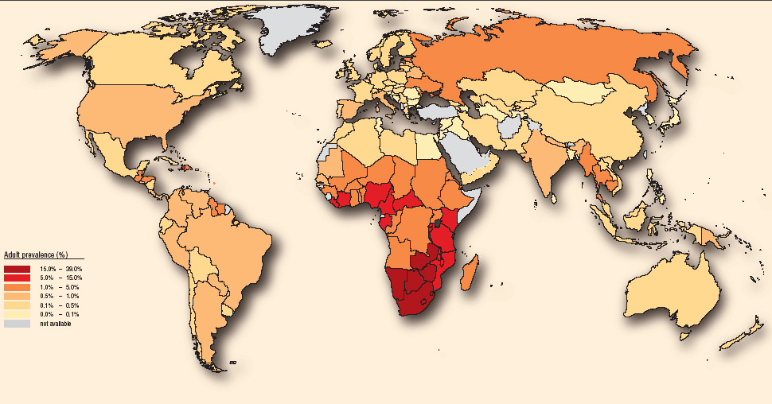
Kuga 20. st. → AIDS
Ob koncu 80-ih in v začetku 90-ih let se je aids širil bliskovito hitro. Posebej so bile izpostavljene tiste osebe, ki so imele nezaščitene spolne odnose z več različnimi partnerji, pa tudi prejemniki krvnih derivatov (transfuzije) ter posamezniki, ki so si vbrizgavali drogo in si pribor delili.

Slide 15
Kuga 20. st. → AIDS
Aids je v nekaj letih preplavil ves svet. Najhuje je prizadel države s skromnejšo zdravstveno oskrbo. Danes namreč več kot 95 % okuženih živi normalno in se svoje okužbe ne zaveda. Najhuje je v podsaharski Afriki, kjer je bilo leta 2002 že 30 milijonov okuženih.
V razvitih državah je epidemija skoncentrirana v skupinah s tveganim spolnim vedenjem; to so prostitutke, ljudje, ki pogosto menjajo spolne partnerje in tisti, ki potujejo v države, kjer je okužba z virusom HIV zelo razširjena.

Slide 16
Zdravilo proti aidsu
Od začetka epidemije aidsa je minilo že 20 let. V tem času je bilo opravljenih mnogo raziskav, vendar cepiva za aids še niso odkrili, prav tako pa tudi ne dovolj učinkovitega zdravila. Zdravila, ki jih za zdravljenje okuženih poznamo danes, bolnikom le podaljšajo življenje.
Raziskovalci se še vedno trudijo z razvojem zdravila in cepiva za aids. Zdravilo naj bi ubilo virus HIV takoj po vstopu v celico. Cepivo bi moralo seveda tudi preprečiti okužbo z virusom HIV. Kar se meni zdi bolj pomembno.

Slide 17
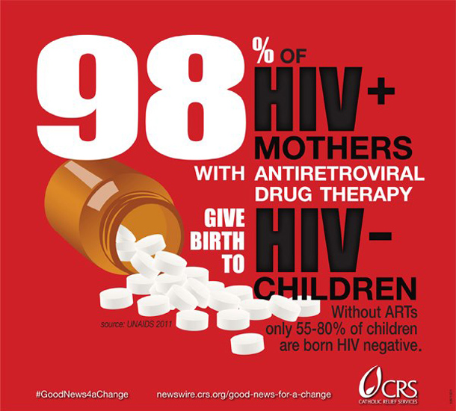
Kako se bo epidemija razvijala v prihodnje?
Kako se bo epidemija razvijala v prihodnje, je odvisno tudi od nas samih. Širjenje virusa je namreč pogojeno s pogostostjo nezaščitenih spolnih odnosov, hitrostjo menjave spolnih partnerjev...

Slide 18
ZAKLJUČEK
Torej je 20. stoletje res nekaj posebnega v človeški zgodovini. Polno izumov in odkritij, o katerih so ljudje prej lahko le sanjali. V tem obdobju smo dobili prvi računalnik, človek je stopil na luno, medicina se je neznansko izboljšala in tako lahko z lahkoto pozdravimo nekatere še prej smrtonosne bolezni, klonirali smo žival in kmalu bomo še človeka in še veliko drugih iznajdb.
Zgodilo pa se je tudi veliko slabih stvari. Kuga 20. stoletja AIDS, ki je še zmeraj neozdravljiv, veliko klimatske spremembe, ki so posledica človekovega nenehnega spreminjanja sveta in onesnaževanja, jedrske katastrofe povsod po svetu. A vendar to človeka ne ustavi, saj bo še vnaprej kljuboval materi naravi in skušal spremeniti svet njemu v prid.

Slide 19
Viri
Viri:
Wikipedia,
Učbenik za zgodovino,
Google slike…

Slide 20
Hvala za vašo pozornost!

